Slide 1
最小树形图

Slide 2
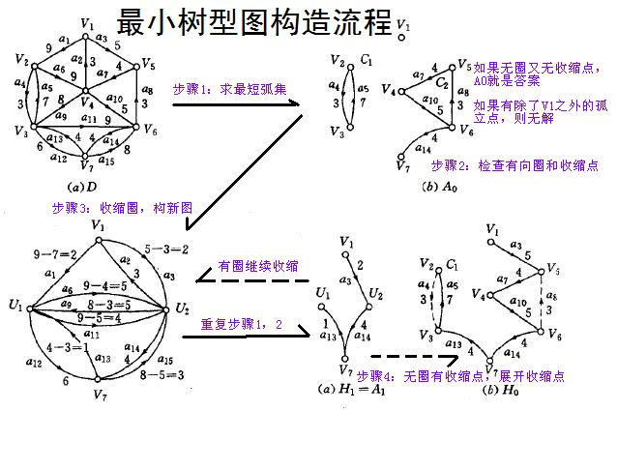

Slide 3
找每个点的权值最小的入边；
检查是否有除了root以外孤立的点；
找环，并把环缩为人工顶点(如果没有环直接break掉);
把环外的点重新标记为新点；
把边全部更新一次
继续循环= =

Slide 4
int directed_mst(int root,int n,int m)
{
int ret = 0;
while(true){
for(int i = 0;i < n;i++)in[i] = inf;
for(int i = 0;i < m;i++) {
int u = node[i].u;
int v = node[i].v;
if(node[i].w < in[v]&&u != v ){//找每个点的权值最小的入边
in[v] = node[i].w;
pre[v] = u;
if(u == root)
realroot = i;
}
}
for(int i = 0;i < n;i++){
if(i == root)continue;
if(in[i] == inf)return -1;//判断是否有根以外的孤立点
}

Slide 5
in[root] = 0;
for(int i = 0;i < n;i++){
ret += in[i]; //累加权值
int v = i;
while(id[v] == -1&&vis[v] != i&&v != root) {//判断是否为环
vis[v] = i;
v = pre[v];
}
if(v != root&&id[v] == -1){
for(int u = pre[v];u != v;u = pre[u])
id[u] = cntnode;
id[v] = cntnode++;
}
}
if(cntnode == 0)break;//没有环，已经是最小树形图
for(int i = 0;i < n;i++) {//把剩下不是环的点重新标记为新图中的点
if(id[i] == -1)
id[i] = cntnode++;
}

Slide 6
for(int i = 0;i < m;i++)//更新边
{
int v = node[i].v;
node[i].u = id[node[i].u];
node[i].v = id[node[i].v];
if(node[i].u != node[i].v)
node[i].w -= in[v];
}
n = cntnode;
root = id[root];

Slide 7
HDU 4009 Transfer water
n户人家住在山上，现在要水喝，两个选择:
PLAN A:自己打水井，花费为海拔(即Z)乘以X;
PLAN B:通一条水管到有水的人家接水(间接接水也可以),假设b向a借水，如果a海拔不小于b，那么只需要ab之间距离*Y；否则就是距离*Y再加一个附加费用Z；
给出每个人家三维坐标，求每个人家有水喝最小费用。

Slide 8
UVA11865 Stream My Contest
题意：一个网络中心站点向其客户端发送流来使其接收到信息，现在已给出可以建设的连接通道，给出每条通道的起点，终点，宽带以及建设的价格，现在已知有n个点，m条通道，资金为c，对于每一个可行方案中，最小宽带为这个方案的最小流，现在要求在资金限定内，实现方案并且使最小流最大。

Slide 9
HDU 2121 Ice_cream’s world II
给出一堆点，一堆边，问最小树形图以及此时的根序号(如果有多组输出小的)

